Slide 1

3 Tier Network 설계
&
NMS 모니터링 구축
김학남
한국정보교육원
(8기)클라우드 데브옵스(DevOps) 엔지니어 및 관리자 양성과정

Slide 2
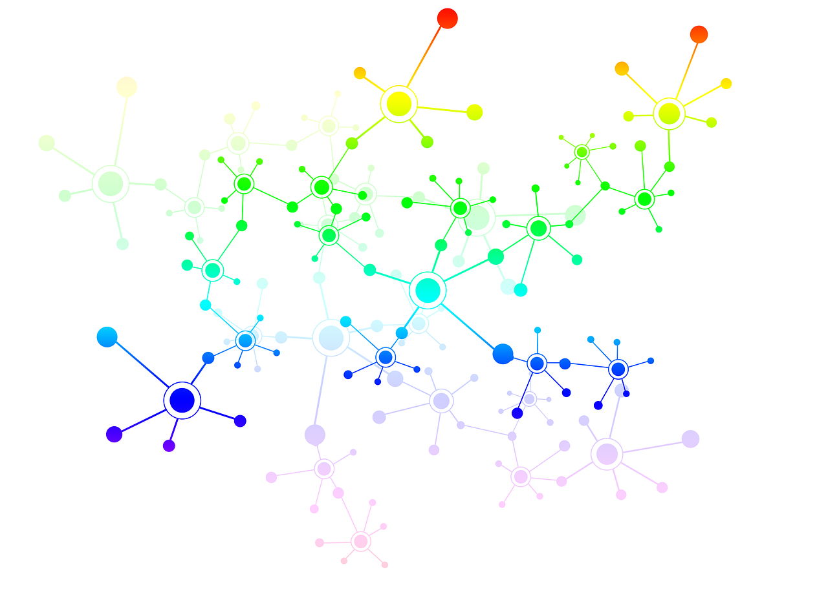
INDEX
01. 프로젝트 기간 및 일정
02. 고객사 정보 및 요구사항
03. 네트워크 설계 Topology
04. 사용 장치 및 기술
05. 상세 구축 내용
06. 네트워크 구축 결과
07. 시행 착오
08. Q&A
김학남
(8기)클라우드 데브옵스(DevOps) 엔지니어 및 관리자 양성과정

Slide 3
2,563
프로젝트 기간 및 일정
01
2023.05.29. ~ 2023.06.05 (8일)
 | 5/29 | 5/30 | 5/31 | 6/1 | 6/2 | 6/3 | 6/4 | 6/5
요구 분석
네트워크 설계
NMS 서버 설계 및 구축
네트워크 구축
원격 접속 설정
Zabbix 설치 및 연동
테스트 및 오류수정
발표
3 Tier Network 설계 & ZABBIX 모니터링 구축

Slide 4


고객사 정보 및 요구 사항
02
배경
고객사는 네트워크 인프라 문제를 겪고 있습니다.
첫째로, 기존 스위치와 라우터가 오랜 사용으로 인해 고장이 나서 이로 인해, 트래픽이 원활하게 전달되지 않고, 네트워크 통신이 불가능한 장비도 있습니다.
둘째로, 현재 고객사의 네트워크 구조는 단일 포인트 장애(SPOF)를 가지고 있습니다. 한 대의 네트워크 장비가 고장이 나면 전체 네트워크가 마비될 수 있는 상황으로 업무 및 서비스 중단으로 이어질 수 있습니다.
셋째로, 현재 사용 중인 전체 네트워크 구조는 계층 간 분리 및 보안 연결이 부족하거나 미흡합니다. 이로 인해 외부 공격자가 취약점을 쉽게 발견할 수 있고 더 나아가 고객 데이터 유출 위험이 있습니다.
이지모빌
직원 수: 1500명
주소: 서울특별시 마포구 합정동 789번지
설립일: 2015년 2월 10일
업종: 스마트 모빌리티
주요 제품: 전기 자전거, 전동 스쿠터, 스마트 시티 솔루션
3 Tier Network 설계 & ZABBIX 모니터링 구축

Slide 5


고객사 정보 및 요구 사항
02
02
고객사 요구 사항
장비 간 이중 케이블 구성
이중화 구조로 가용성 확보
웹 서버 로드밸런싱
부서 별로 독립적인 네트워크 구성
네트워크 장비 모니터링
스위치 부하분산
확실한 계층 분리
외부 사용자는 내부 접속 차단 (웹서버 제외)
3 Tier Network 설계 & ZABBIX 모니터링 구축

Slide 6








네트워크 설계 Topology
03
LoadBalancing
CORE
SNMP
DISTRIBUTION
ACCESS
3 Tier Network 설계 & ZABBIX 모니터링 구축

Slide 7
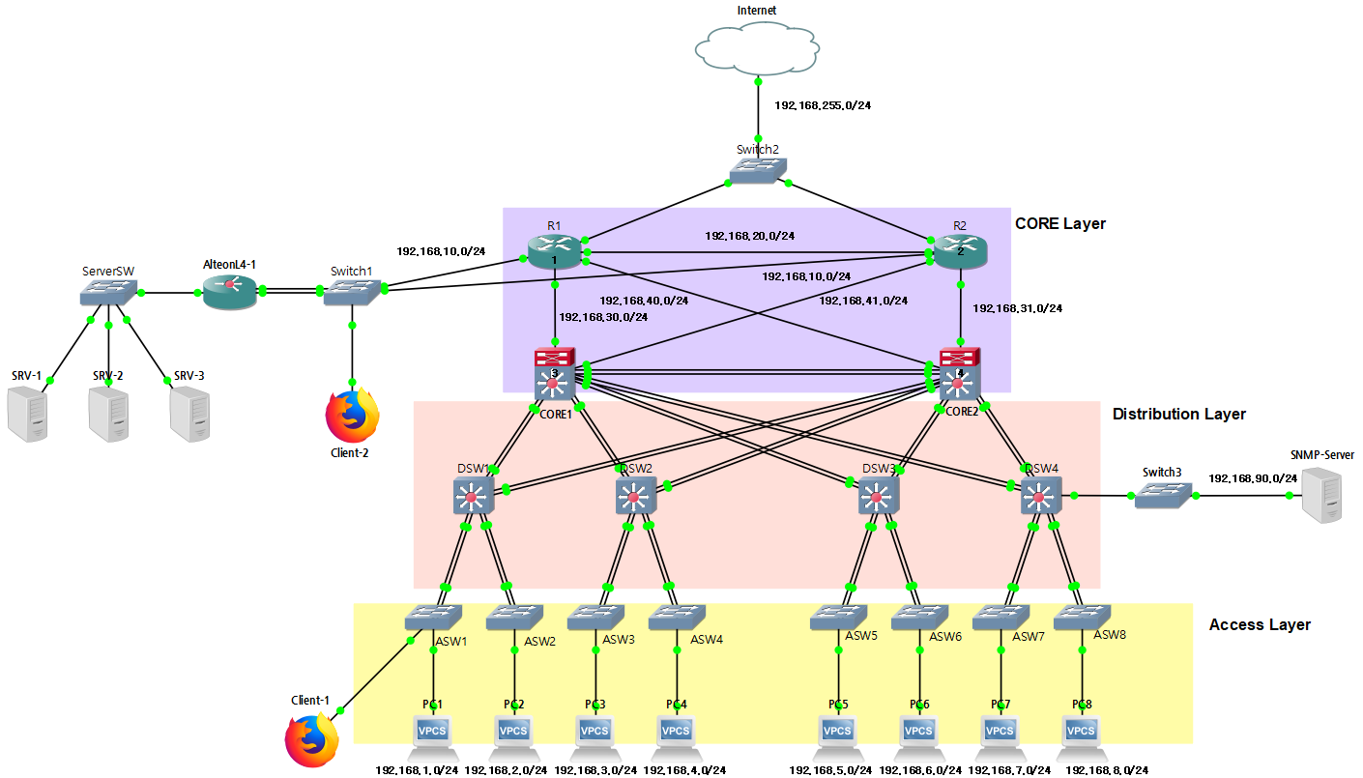
네트워크 설계 Topology
03
3 Tier Network 설계 & ZABBIX 모니터링 구축

Slide 8
네트워크 설계 Topology
03
Router
여러 네트워크 간의 연결 관리
외부 인터넷과 통신
Core Layer
High-Speed backbone
네트워크 핵심
대량의 데이터 처리
Distribution Layer
Core와 Access 연결 관리
확장성
경로 선택
빠른 네트워크 트래픽 분배
Switch 간 연결은 traffic 관리 차원에서 이중 케이블로 구성하는 것이 좋다.
Loop가 발생할 수 있기 때문에 신중히 디자인
Switch는 반드시 여유분의 포트 확보
(확장성, 장애대비)
Access Layer
사용자와 네트워크 연결
직접 연결
VLAN으로 브로드캐스트
영역 분리
3 Tier Network 설계 & ZABBIX 모니터링 구축
Notes:
Core Layer
데이터를 빠르게 보내줘야 한다
안전성
미래 장애에 대비해서 확장성을 갖춰야 한다.

Slide 9
사용 장치 및 기술
04
독립된 네트워크 분리 및 Route
이중화 구조 및 부하 분산
원격 접속
VLAN
VTP
OSPF
MSTP
HSRP
- Telnet
보안, 제한
Load_Balancing
System Monitoring
NAT
Port Security
BPDU Filter
Root Guard
- ALTEON-L4
ZABBIX
MARIA DB
Nginx & PHP
3 Tier Network 설계 & ZABBIX 모니터링 구축

Slide 10
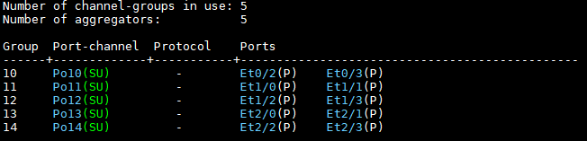
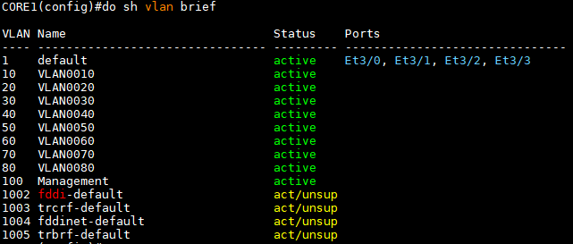
상세 구축 내용
05
링크 통합 및 VLAN
링크통합
스위치는 VLAN을 통한 연결로 인한 모든 트래픽은 링크를 공유하며 통신 → 성능 최적화 및 대역폭 문제
2개의 Link를 연결하여 두 인터페이스를 하나의 논리적 인터페이스로 묶어서 트래픽을 각 포트에 분산
부서 별로 네트워크 분리
각 부서마다 다른 VLAN을 부여하여
고객사 전체 네트워크에서 Broadcast Domain을 L2 layer에서 분할 → IP 대역을 논리적으로 분할
보안성과 스위치 성능 향상(Braodcast Domain 크기 감소)
3 Tier Network 설계 & ZABBIX 모니터링 구축

Slide 11
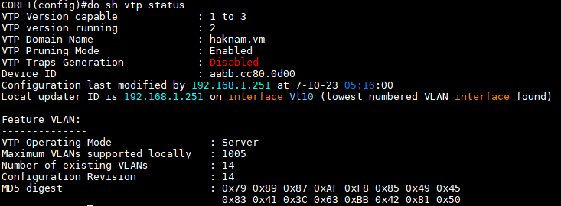
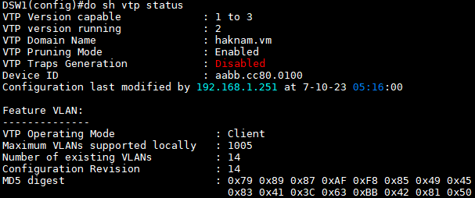
상세 구축 내용
05
VTP (Cisco)
연결된 스위치끼리 VLAN 정보를 자동으로 주고 받아 동기화 하는 프로토콜 (CISCO 전용)
VTP – Server mode
VLAN 정보를 직접 생성, 전송할 수 있다.
VTP – Client mode
같은 Domain에 password가 설정된 VTP Server로부터 VLAN 정보를 받아 저장한다.
직접 VLAN 정보를 설정할 수 없다.
3 Tier Network 설계 & ZABBIX 모니터링 구축

Slide 12
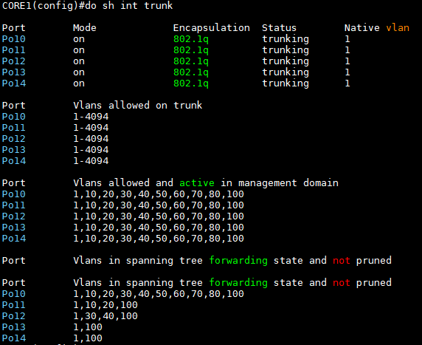
상세 구축 내용
05
Trunk Mode
Trunk mode
하나의 인터페이스를 Trunk Link로 설정하여 다수의 VLAN을 전송할 수 있다.
→ 고객사 네트워크 내에 부서 간 통신이 가능하다.
3 Tier Network 설계 & ZABBIX 모니터링 구축

Slide 13
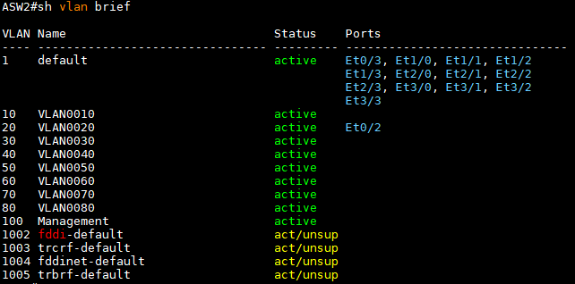
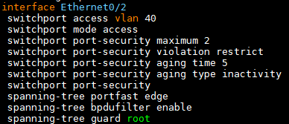
상세 구축 내용
05
Access mode, Portfast, BPDUfilter, Root guard
Access - mode
스위치의 특정 인터페이스에 VLAN이라는 식별 값을 부여하고, 이 값이 동일한 포트끼리만 데이터 전달을 허용한다.
Unicast, Multicast, Broadcast 프레임이 동일한 VLAN으로 설정된 포트로만 전달될 수 있다.
Portfast
Portfast가 설정된 인터페이스는 Listening, Learning 상태를 거치지 않고 “no shutdown”을 하면 즉시 “UP” 상태로 변경
굳이 STP를 작동할 필요가 없어서 활성화시키는 것이 좋다.
BPDUfilter
특정 포트로 BPDU를 보내지 않는 기능이다.
BPDU를 송신하지 않아 스위치 및 포트에 접속된 종단 장치에 불필요한 부하가 걸리는 것을 방지
Root Guard
특정 포트에 접속된 네트워크에 있는 스위치들은 Root 스위치가 될 수 없도록 하는 기능이다.
더 낮은 값의 Bridge-ID를 담은 BPDU를 수신하면 해당 포트를 down시켜서 Root 스위치 선출에 참여하지 못하도록 막음
3 Tier Network 설계 & ZABBIX 모니터링 구축

Slide 14
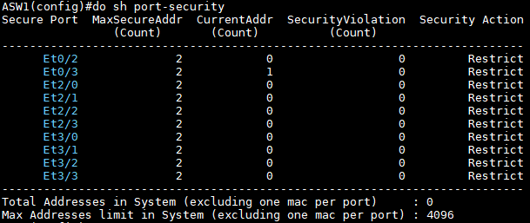
상세 구축 내용
05
Port Security
Port - Security
세부 설정
특정 포트에 학습할 수 있는 MAC주소를 제한하거나 허가된 MAC 주소만 접속 가능하게 설정
default 설정에는 MAC주소 제한이 없어 MAC Flooding Attack, ARP spoofing로부터 위험
- 최대 학습 가능한 MAC 주소는 2개로 제한
- restrict : 위반 장비의 통신을 차단하고 Log를 남김
- aging time (Mac address-table 갱신 주기) : 5분
- Inactivity : aging time동안 데이터 트래픽이 없는 경우 Port-security에 등록된 MAC 주소 삭제
3 Tier Network 설계 & ZABBIX 모니터링 구축

Slide 15
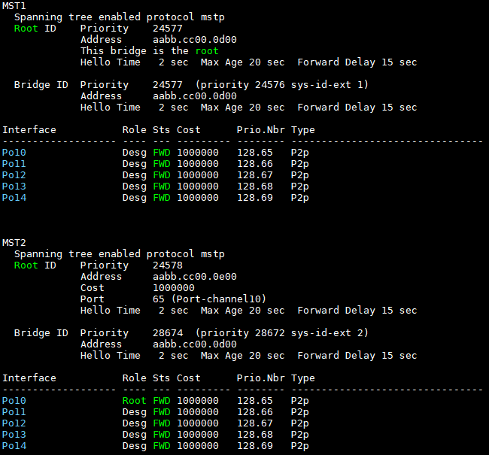
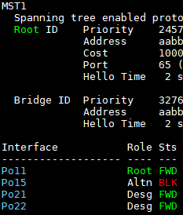
상세 구축 내용
05
MSTP
MSTP 설정
VLAN 별로 STP Root 스위치를 다르게 설정하여 CORE 스위치 부하 분산 및 이중화 → 효율성 및 성능 향상
여러 VLAN을 하나의 Instance로 묶음
스위치 간 Loop 방지
이중화 구성을 했을 때 만약 한 장비에 이상이 발생하여 작동을 하지 않더라도 네트워크가 끊어지지 않고 계속 동작한다.
네트워크 Looping 발생
그래서 스위치에 특정 포트를 차단하여 Loop 구조를 막는다.
3 Tier Network 설계 & ZABBIX 모니터링 구축
Notes:
MSTP : 만약 CORE1 스위치에 이상이 발생하면 CORE2와 연결되어 있는 분배스위치 DSW의 포트가 Alternative 에서 Root port로 바뀌고 바로 Listening 상태로 변경됩니다.
MSTP는 여러 Spanning-tree를 지원할 수 있어서 세분화를 통해 불필요한 트래픽 전파를 방지할 수 있음

Slide 16
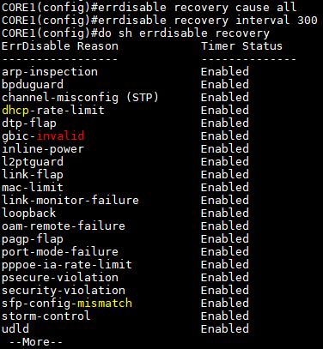
상세 구축 내용
05
Err-disable
errdisable
Switch에서 포트에 대한 장애 및 에러 유무를 주기적으로 모니터링하여 에러가 발생하면 자동으로 포트가 Errdisabled 상태로 변경되며 Shutdown 상태가 된다.
자동 포트 활성화
Default 설정으로 모든 ErrDisable Reason detect가 활성화되어 있는 상태이다.
Shutdown 되었을 때 다시 자동으로 포트 활성화를 하는 설정만 추가하였음
3 Tier Network 설계 & ZABBIX 모니터링 구축

Slide 17
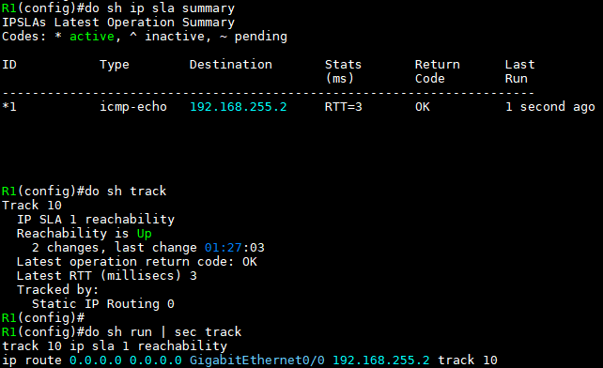
상세 구축 내용
05
Router의 SLA, Track
SLA
IP를 이용해 네트워크 성능을 모니터링
여러 방법 중 ICMP Check를 사용하여 다른 네트워크의 성능을 확인 → 네트워크 관리 효율성 증대
Track 적용
장비 내에서 발생하는 이벤트를 추적, 감지하고 그에 대한 동작을 수행
여기선 Router에서 외부 인터넷으로의 경로를 추적 및 감지
3 Tier Network 설계 & ZABBIX 모니터링 구축

Slide 18
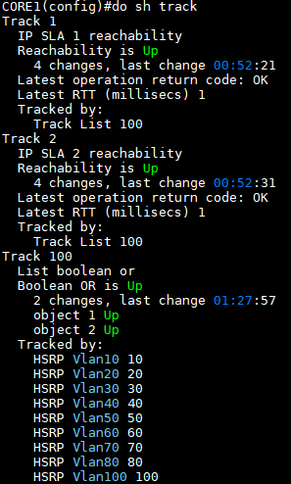
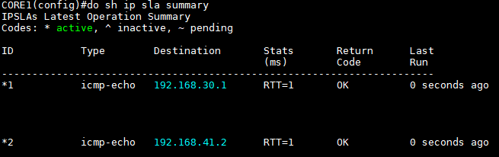
상세 구축 내용
05
Core Switch의 SLA, Track
SLA 설정
CORE Switch에서 각각 R1, R2로 향하는 경로를 ICMP Check로 감지 및 성능 체크
Track 적용
두 SLA를 각 Track으로 만든 후 Track list Boolean 설정
만약 R1과 R2로 packet을 보내지 못하는 장애가 발생하면 HSRP 프로토콜로 인해 다른 CORE Switch가 게이트웨이 역할 담당
3 Tier Network 설계 & ZABBIX 모니터링 구축

Slide 19
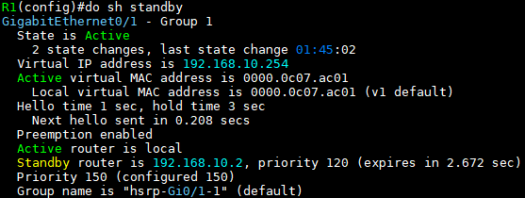
상세 구축 내용
05
Router HSRP (CISCO)
게이트웨이 이중화
ALTEON Server 대상
만약 한 경로에 문제가 생겼을 때 다른 경로에서 계속 게이트웨이 역할을 해줄 수 있는 가상 게이트웨이를 설정
물리적으로 2대 이상의 장비가 있어야 한다.
→ 높은 네트워크 가용성 제공
Alteon과 연결되어 있는 Server의 게이트웨이를 HSRP로 가상 게이트웨이 지정 (R1, R2)
만약 R1 경로에 이상이 발생하면 R2 경로가 작동
3 Tier Network 설계 & ZABBIX 모니터링 구축

Slide 20
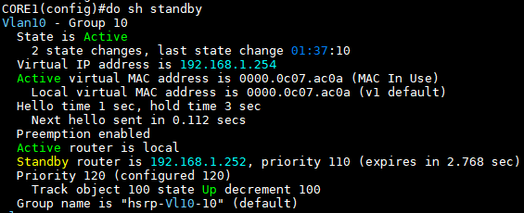
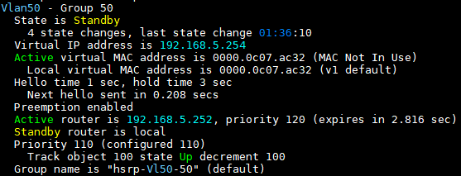
상세 구축 내용
05
Core Switch HSRP
각 부서 PC 게이트웨이
각 부서의 종단 장비 게이트웨이를 CORE1과 CORE2를 묶어 하나의 가상 게이트웨이를 설정
VLAN으로 구분하여 Active Switch 지정
VLAN 10 – 40, 100은 CORE1이 게이트웨이 역할로 작동
VLAN 50 – 80은 CORE2가 게이트웨이 역할로 작동
3 Tier Network 설계 & ZABBIX 모니터링 구축

Slide 21
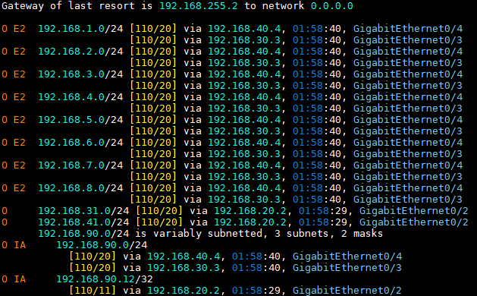
상세 구축 내용
05
OSPF
OSPF Routing Protocol
링크 상태를 확인하여 최단 경로를 찾는 알고리즘을 통해 확인된 최단 경로를 바탕으로 패킷을 전달한다.
SPF 알고리즘을 사용
Area를 통해 OSPF 네트워크를 더 작은 영역으로 나눠 관리가 가능 → 대규모 네트워크에 적합한 운영 가능
3 Tier Network 설계 & ZABBIX 모니터링 구축

Slide 22
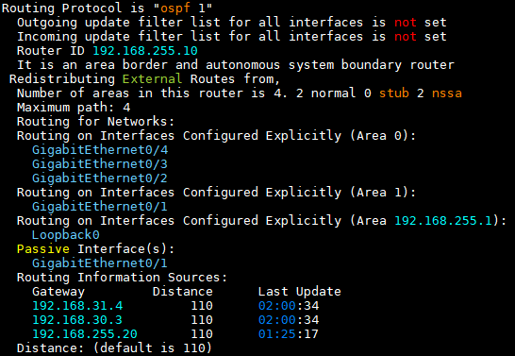
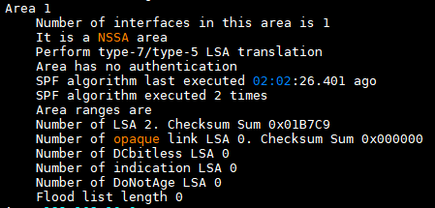
상세 구축 내용
05
OSPF
OSPF area
Router와 CORE Switch 링크에 Area 0 (Backbone area)으로 설정
Loopback IP, ALTEON 연결 중인 링크엔 각각 다른 area 부여 → Backbone area로 인해 서로 다른 area끼리도 통신 가능
Totally NSSA area 설정
다른 Routing protocol로 동작하는 장치가 추가되는 것을 고려하여 Totally NSSA를 선언한다
만약 추가되면 LSA Type 5 가 Type 7으로 변경되어 backbone area를 거치지 않더라도 경로 정보 전달이 가능하다.
그 후 NSSA ABR이 다시 LSA Type 5로 변경 후 area 0으로 광고
3 Tier Network 설계 & ZABBIX 모니터링 구축

Slide 23
상세 구축 내용
05
NAT (PAT 방식)
네트워크 주소 변환
Port Forwarding
외부에서 내부 네트워크를 알 수 없음 (경로 정보 또한 알 수 없음)
사설 네트워크에 속한 여러 호스트가 하나의 공인 IP 주소를 사용하여 인터넷에 접속
사설 IP를 공인 IP로 변경할 수 있기 때문에 IPv4 부족 현상을 줄여 준다.
그러나 장치에 부하가 많이 걸린다.
어떠한 IP 주소와 포트 번호의 통신 요청을 특정 다른 IP와 포트 번호로 넘겨준다.
게이트웨이(외부망)의 반대쪽에 위치한 내부 사설 네트워크에 상주하는 호스트에 대한 서비스 생성 가능
3 Tier Network 설계 & ZABBIX 모니터링 구축

Slide 24
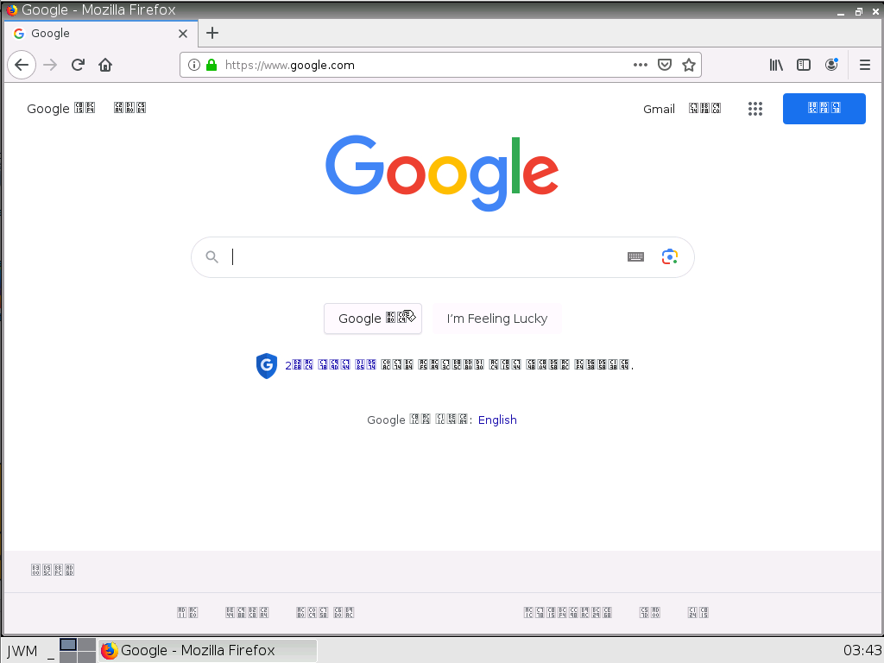
상세 구축 내용
05
외부 인터넷 통신 확인
Client1 에서 접속
외부 인터넷 사용 가능 확인
3 Tier Network 설계 & ZABBIX 모니터링 구축

Slide 25
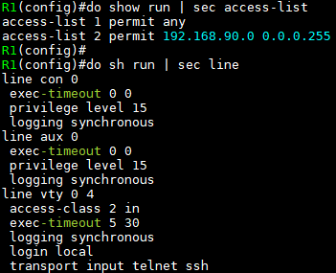
상세 구축 내용
05
Telnet 접속 제한
telnet 접속 IP를 제한
내부 장비를 관리하기 위해 각 장비에 원격으로 접속할 필요가 있다.
그래서 설정한 관리용 IP 대역으로만 장비에 Telnet 원격 접속을 허용한다.
SSH는 인증을 위한 공개키를 만들어서 사용해야 하지만 Telnet은 인증이 없다
오로지 사설 IP 대역으로 설정한 내부 장비에 원격 접속을 할 것이기 때문에 SSH 대신 Telnet으로 사용
3 Tier Network 설계 & ZABBIX 모니터링 구축

Slide 26
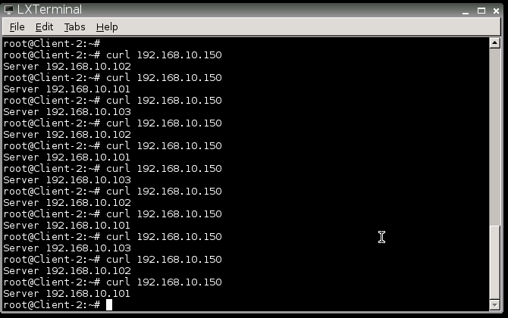
상세 구축 내용
05
ALTEON
Load Balancer
서버에 가해지는 부하를 분산해주는 장치
한 대의 서버로 부하가 집중되지 않도록 트래픽을 관리하여 각각의 서버가 최적의 퍼포먼스를 보일 수 있도록 한다.
만약 Scale-Out 방식으로 서버를 증설한다면 로드밸런싱이 반드시 필요
Round Robin
서버에 들어온 요청을 순서대로 돌아가며 배정하는 방식
여러 대의 서버가 동일한 스펙을 갖고 있고, 서버와의 연결이 오래 지속되지 않는 경우에 적합하다.
3 Tier Network 설계 & ZABBIX 모니터링 구축
Notes:
Scale-out : 기존 서버와 동일하거나 낮은 성능의 서버를 두 대 이상 증설하여 운영

Slide 27
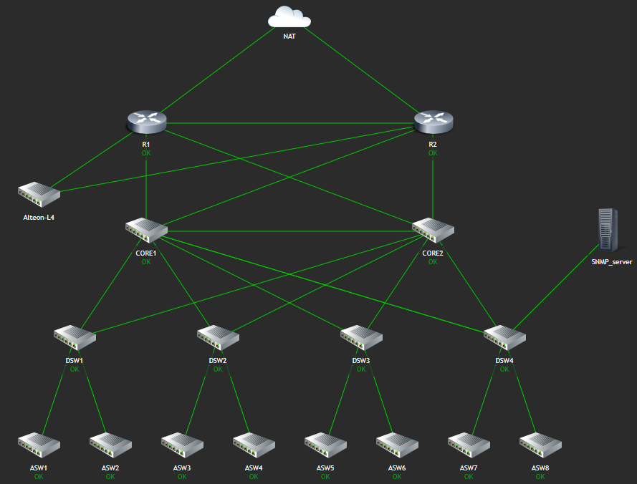
상세 구축 내용
05
SNMP 모니터링
Zabbix
Zabbix는 분산 모니터링 솔루션
IP 기반 네트워크상의 각 호스트로부터 정기적으로 여러 관리 정보를 자동으로 수집하거나 실시간으로 상태를 모니터링 및 설정
PHP로 구현된 Apache 기반 웹 브라우저 지원
Zabbix Map 구성
장비의 구성을 한 눈에 보기에 편하다.
등록된 host 장비를 불러와서 구성
3 Tier Network 설계 & ZABBIX 모니터링 구축

Slide 28
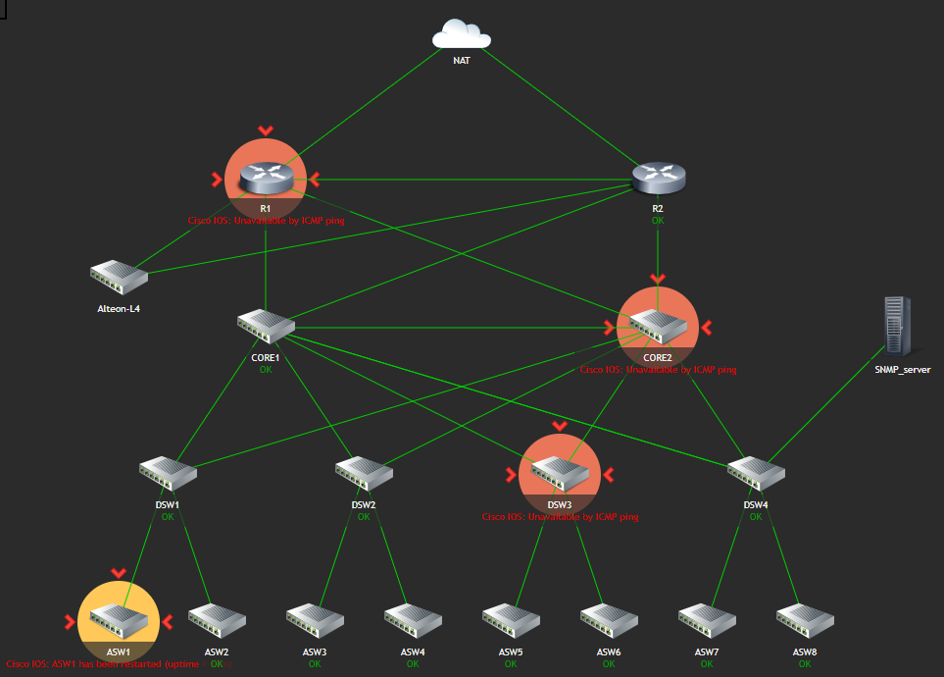
상세 구축 내용
05
SNMP 모니터링
시스템 장애
발생 시
Map 확인
3 Tier Network 설계 & ZABBIX 모니터링 구축

Slide 29
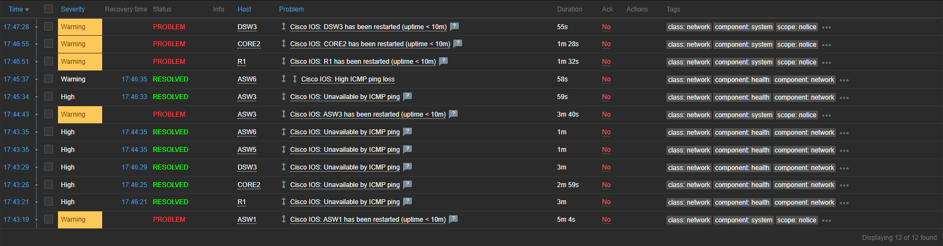
상세 구축 내용
05
SNMP 모니터링
시스템 장애
발생 시
3 Tier Network 설계 & ZABBIX 모니터링 구축

Slide 30
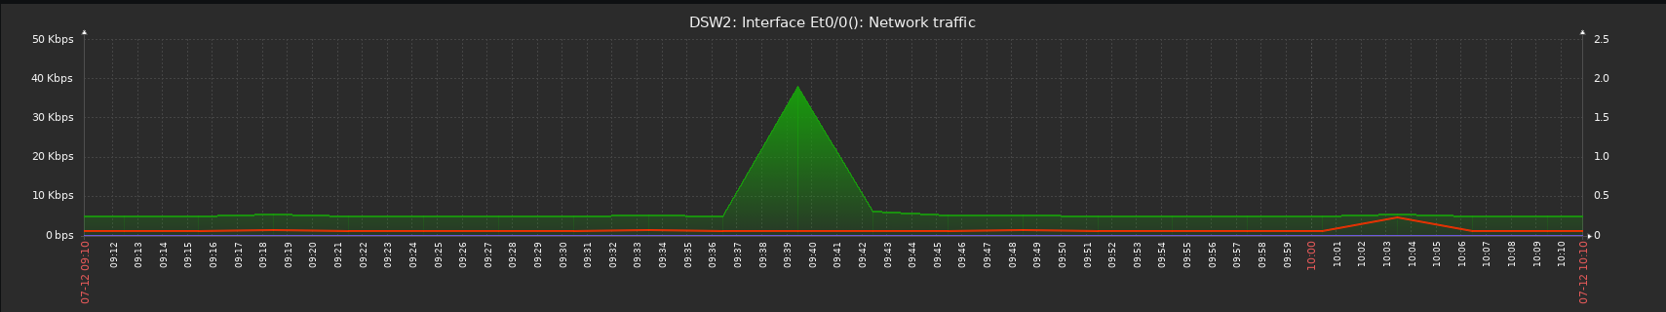
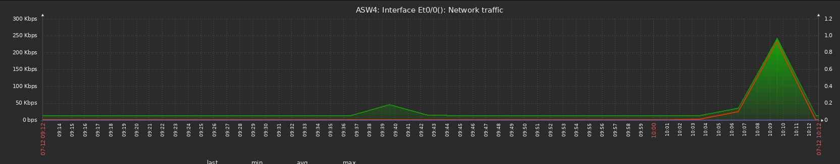
상세 구축 내용
05
SNMP 모니터링
트래픽 급증
ASW4 → DSW2 대량의 트래픽 전송
3 Tier Network 설계 & ZABBIX 모니터링 구축

Slide 31

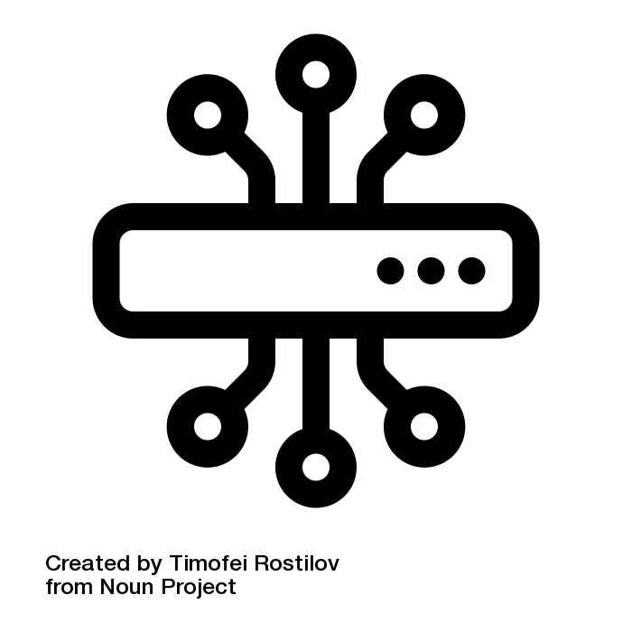

네트워크 구축 결과
06
3-Tier Network
SNMP Monitoring
Load Balancing
확장성
관리 용이성
성능 향상
보안 강화
장비 정보 자동 수집
실시간 상태 모니터링
여러 서버로 부하 분산
효율 및 안정성 증가
3 Tier Network 설계 & ZABBIX 모니터링 구축

Slide 32
네트워크 구축 결과
06
3 – Tier Network
계층 분리 → 네트워크 관리 간소화
Access Layer : 개별 사용자, 장치 관리
Distribution Layer : 네트워크 간 연결과 경로 선택
Core Layer : 전체 네트워크의 연결 및 데이터 전송
각 계층을 분리하여 확장성 높임
Access, Distribution Layer는 필요에 따라 장치 추가 가능
확장성
관리 용이성
성능 향상
보안 강화
Access Layer : 사용자와 직접적인 연결을 관리
Distribution Layer : 보안 정책 적용하여 외부 침입을 제어
Core Layer : 다른 네트워크와의 연결 관리, 방화벽과 같은 보안 장비 이용
Distribution Layer : Access와 Core 간의 트래픽 조절 → 병목 현상 방지
Core Layer : 고성능 장비로 구성하여 대량의 데이터를 빠르게 전송
3 Tier Network 설계 & ZABBIX 모니터링 구축

Slide 33

시행 착오
07
SNMP server에서 모든 장비 통신이 되지 않았음
SNMP server와 연결되어 있는 DSW4 포트에
VLAN access 설정을 하지 않았음
SNMP server에서 Router loopback으로
통신이 되지 않음
원래 Router의 Loopback IP를 OSPF area 0으로
설정하였음 → Non-backbone area로 수정
그리고 SNMP management IP 192.168.254.0
대역으로 사용 → VMware 가상 서버로 만들었는데
Host-only 네트워크 대역과 같음 → 충돌
그래서 SNMP management 네트워크 대역을
192.168.90.0 으로 수정
3 Tier Network 설계 & ZABBIX 모니터링 구축

Slide 34

Q & A

